Slide 1
Gomb projekt

Slide 2
Eszközök:
Arduino
Led
Gomb
Ellenálás
Kábelek

Slide 3
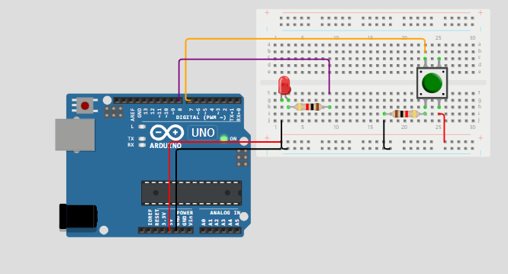
Összekötés

Slide 4
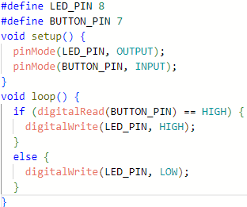
Kód:

